Slide 1

Redis对账设计与实现
杨 洲

Slide 2
前
言
对账，就是核对账目，是指在会计核算中，为保证账簿记录正确可靠，对账簿中的有关数据进行检查和核对的工作。系统自动对账，即根据发生日期的交易，进行逐笔检查订单号、交易金额等是否一致，未达到对账标准的即为未达账项，根据对账差异类型做相应的处理。
随着美的支付接入的商户越来越多，日交易量逐渐增大，人工对账已不能满足需求，系统对账的研发尤为迫切。

Slide 3
目 录
01
02
03
04
版本历程
设计实现
性能调优
极致对账

Slide 4
版本历程
2017.03
系统自动对账
2018.04
重新设计对账系统，系统拆分
引入MQ，异步化
优化Redis核心对账
人工对账
对账系统V1.0
对账系统V2.0
对账系统V1.1
对账系统V2.1
账平数据不入库
对账差异补单
对账告警优化
对账线程池优化
2017.04
Redis对账
多线程查询历史对账数据
2018.06

Slide 5
版本历程
 | 人工对账 | 对账系统V1.0 | 对账系统V1.1 | 对账系统V2.0 | 对账系统V2.1
优化点 | 1、人工从渠道下载对账单若渠道无对账单，则以银行回款单为对账单提取系统交易流水对比总笔数、总金额 | 1、系统自动从渠道下载对账单；查询系统交易流水以渠道对账单为准，对比美的支付交易流水；以美的支付交易流水为准，对比渠道对账单；获得对账差异、对账结果 | 1、引入Redis，使用Redis的交集特性快速完成左方、右方差异对账 2、引入多线程查询历史对账数据和交易流水数据，使用Redis的交集特性快速完成日切差数据对账，避免漏单 | 1、系统拆分，涉及对账核心系统、对账前置系统、对账内部系统、对账内部JOB等 2、对账单数据不入库，缓存Redis中 3、引入MQ，异步化存储对账差异数据 4、优化Redis核心对账，缓冲区读取对账文件数据并分批次存入Redis、多线程流式查询历史对账数据、多线程Redis差集对账 5、优化重新对账功能，兼容历史对账数据，人工对账亦同 | 1、账平数据不入库，减轻Redis读写、MQ发送消费、批量数据入库压力 2、对账差异补单，渠道有我方无差异数据补单 3、对账差异告警，金额不一致、渠道无我方有、对账异常等告警 4、对账任务线程池优化
缺陷 | 1、需要从不同渠道下载对账单 2、日交易流水保持在30w左右，人工对账工作量非常大 3、只能完成总账对比，无法进行明细账对比 | 1、单线程分页查询渠道账单数据库中数据、分页查询银行流水数据、分页查询支付流水数据，账速度慢(对账5000笔交易，需要耗时5小时以上) 2、对账不准确，漏单(历史对账差异数据) | 1、对账所有链路都是同步调用，数据量过大，易导致RPC调用超时 2、对账单数据、对账差异数据入库，数据量过大，耗时较长(对账2W笔，耗时15分钟) 3、人工对账时，会回滚删除所有历史对账数据，然后重新对账 | 1、每天对账账平数据居多，而财务并不关心账平数据。对账差异数据缓存Redis、MQ差异数据入库消息、批量差异数据入库，都会占用较多资源 2、渠道有我方无对账差异数据，未做补单处理 3、金额不一致、渠道无我方有未做告警处理 4、对账任务线程数配置太多，而Redis连接数过少，并发对账时可能导致获取不到Redis连接异常

Slide 6
版本历程
 | 人工对账 | 对账系统V1.0 | 对账系统V1.1 | 对账系统V2.0 | 对账系统V2.1
引入工具 | - | 单线程 | Redis 多线程 | Redis 多线程 MQ | Redis 多线程 MQ
系统拆分 | - | 单系统 | 多系统 同步调用 | 多系统 异步调用 | 多系统 异步调用
对账效率 | 未逐笔比对 | 5000笔/5小时 | 2W笔/15分钟 | 50W/20秒左右100W/35秒左右 | 50W/20秒左右100W/35秒左右
Notes:
对账系统V2.0、V2.1的对账效率数据，是在配置30个线程、开发服务器的测试结果。

Slide 7
设计实现
√系统总体设计
√核心对账总体设计
√核心对账详细设计

Slide 8
系统总体设计

Slide 9
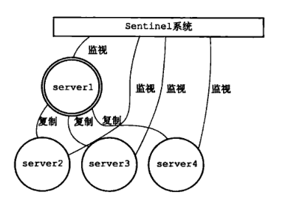
系统总体设计
Redis应用：
1、一主两从三哨兵
2、对账和交易使用同一集群实例
3、交易使用默认的0号库，对账使用的10号库

Slide 10
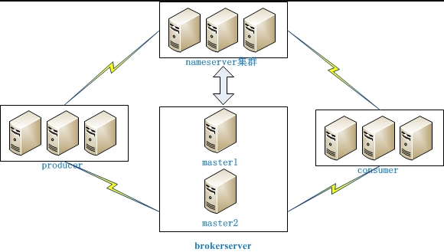
系统总体设计
RocketMQ应用：
1、双master模式
2、对账和交易使用同一集群
3、配置不同消费者、主题

Slide 11
核心对账总体设计

Slide 12
核心对账总体设计
对账请求流程：
对账数据
通过缓冲区读取并解析对账左方、右方对账文件，分批次缓存对账数据到Redis中
流式查询历史对账差异数据、交易流水数据，并分批次缓存到Redis中（防止重复入库、日切差数据对账）
Redis对账
以订单号和金额为key(金额通过交易类型来取值，支付为正、退款为负)，取Redis对账左方、右方Set集合的交集，即为本次对账账平的数据
以订单号和金额为key，取Redis对账左方、右方Set集合的差集，即为本次对账左有右无、金额不一致集合数据
对账结果
对账出的对账结果信息入库(修改对账任务记录、新增对账结果记录)
对账出的需要新增或修改的差异记录，分批次存入Redis中，通过发送并消费MQ消息，完成对账差异数据的入库
以订单号和金额为key，取Redis对账右方、左方Set集合的差集，即为本次对账左无右有、金额不一致集合数据
若有金额不一致、渠道无我方有、对账异常等，则做告警处理
若渠道有我方无差异数据，则发送MQ消息进行补单处理
以订单号为key，取历史差异Set集合与本次对账左方、对账右方Set集合的差集，再与交易流水Set集合取交集，即为日切差对账数据

Slide 13
核心对账详细设计
对账请求流程：
1、请求参数验参
2、查询对账任务记录
3、查询对账左右双方下载记录。根据任务进度编号，
查询对账左方、右方下载记录，并校验下载记录存在
且上传标准对账单FTP地址非空
4、校验是否可以对账。校验该对账请求是否已在Redis
对账中，以及是否当前对账任务状态允许对账
5、开始Redis对账(异步)

Slide 14
核心对账详细设计
对账请求流程：
1、获取对账key(任务进度编号+“_”+请求序列号)；生
成当前对账任务执行令牌，防止同一对账任务、同一请求
序列并发请求重复对账(涉及重新对账)
2、初始化对账数据(事务加锁查询对账任务记录，并校验任务
进度、状态是否可以对账，更新对账任务记录状态、更新对账
任务编号所有的明细记录状态为无效；先清理Redis对账数据；
初始化对账任务数据值对账)
3、初始化单个主流程对账线程池
4、加载对账数据到redis中(下载并解析对账左方、右方FTP文
件，将对账数据存储到redis中；查询历史差异数据，存储到
redis中，设置redis过期)
5、开始Redis对账，账平记录对账、账不平记录对账，对账结果
值对象相应累加统计
6、关闭主流程对账线程池
7、发起明细对账(对账出的差异数据、日切差数据入库，金
额不一致、左有右无、左无右有、时间差、挂账)
8、保存对账任务记录、对账结果记录对账结果信息
9、若主流程对账异常，则对账失败处理(异步清理Redis对账
数据；打印异常信息日志；异步发送告警邮件；修改对账任
务记录状态为失败)

Slide 15
核心对账详细设计
对账请求流程：
1、执行明细对账加载数据。添加加载Redis账平记录数据任务，
查询对账日期前N天的数据(防止账平数据重复入库)；添加加载
Redis交易流水记录数据任务，查询渠道侧对账方对账日期的前
N天的所有银行交易流水记录(若存在历史差异记录，则因为若
前一天对账，渠道有我司无的对账，需要重新再对)
2、开始Redis明细记录对账。账平数据对账、张不平数据对账、
历史差异数据与交易流水对账
3、保存对账明细数据(通过MQ发送对账明细数据入库消息，由
对账核心消费此消息,并批量插入差异表)
4、处理明细对账结果(异步发送对账结果邮件；金额不一致、渠
道无我方有记录告警；渠道有我方无差异处理)
5、若明细对账异常，则对账失败处理(打印异常信息日志；异步
删除Redis Key本次新增对账差异数据、修改对账差异数据、修改
日切差账平差异数据；异步发送告警邮件；修改对账任务记录状
态为失败)
6、异步清理Redis对账数据

Slide 16
核心对账详细设计
对账请求流程：
1、请求参数验参
2、查询该差异记录编号对应的差异记录，并校验非空
3、开起事务，先更新该差异记录的处理方式为人工平账、
状态为账平
4、查询对账任务编号对应的有效差异记录的数目，若差异
数目大于0，则直接跳过
5、若无差异记录，则加锁查询对账任务记录
6、校验是否需要修改账平。校验对账任务记录是否任务进度
为对账完成、状态为已完成，且当前任务记录非账平
7、若需要修改账平，则修改对账任务记录为账平
8、查询对账结果记录，若有则修改对账结果记录为账平
9、事务结束，添加人工平账操作日志(异步)

Slide 17
性能调优
√ SQL优化
√Redis应用优化
√ 线程池应用优化
√ JVM调优

Slide 18
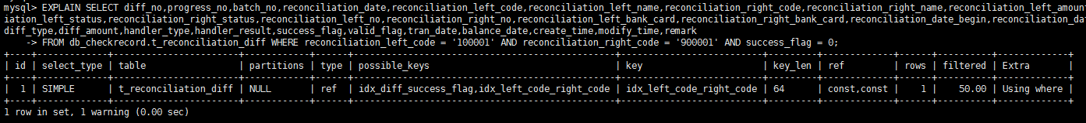
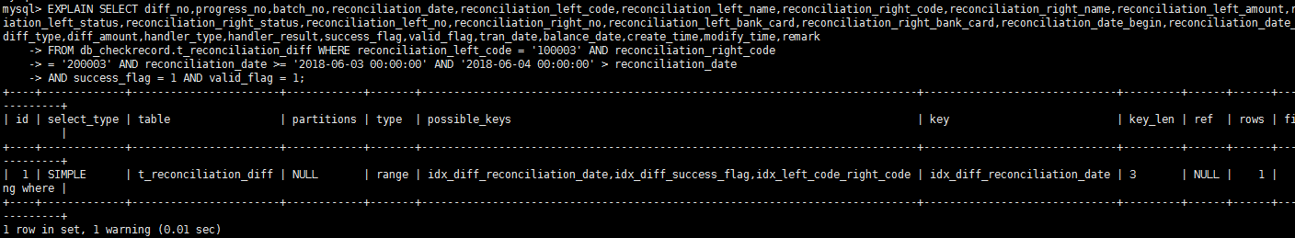
SQL优化
索引优化：
1、对账差异表，根据当前对账任务记录的对账左方、对账右方编码，查询所有的历史对账差异记录
(防止对账数据重复入库、日切差数据对账)
2、对账差异表，查询当前对账任务对账日期前N天历史账平记录(防止对账数据重复入库)

Slide 19
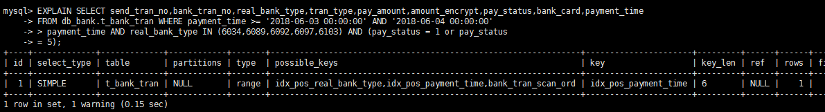
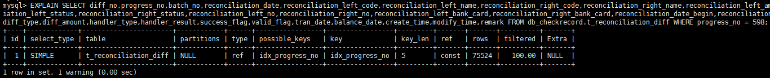
SQL优化
索引优化：
3、银行流水表，从库查询当前对账任务对账日期前N天的交易流水记录(日切差数据对账)
4、对账差异表，BG后台根据对账任务编号查询对账差异记录
5、对账差异表，BG后台根据对账左方或对账右方订单号查询对账差异记录

Slide 20
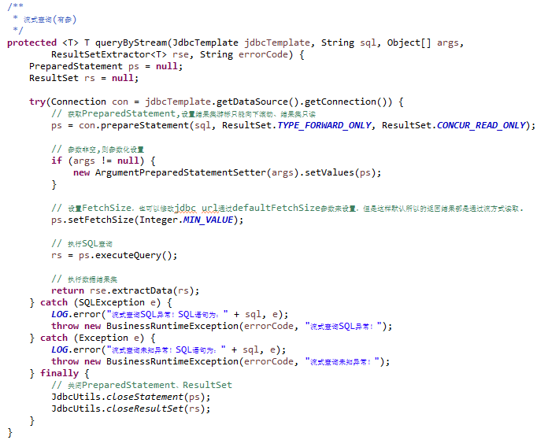
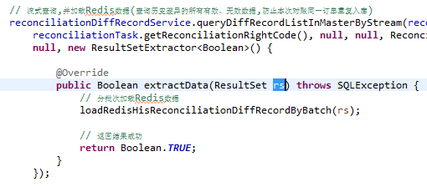
SQL优化
流式查询：
当结果从myql服务端返回后立即对其进行处理，这样就不需要大量内存来存储这个结果集，避免数据量过大导致OOM。MYSQL驱动默认的行为是需要把整个结果全部读取到内存中，才开始允许应用读取结果。
结果集类型为forward-only、当前结果集为read-only、fetchSizeInteger.MIN_VALUE

Slide 21
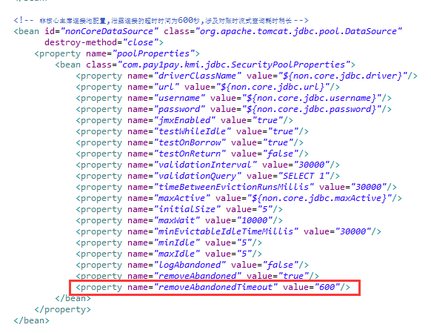
SQL优化
流式查询：
There are some caveats with this approach. You must
read all of the rows in the result set (or close it) before you
can issue any other queries on the connection, or an
exception will be thrown.
当通过流式查询获取一个ResultSet后，在你通过next
迭代出所有元素之前或者调用close关闭它之前，你不能
使用同一个数据库连接去发起另外一个查询，否者抛出
异常（第一次调用的正常，第二次的抛出异常）。
Therefore, if using streaming results, process them as
quickly as possible if you want to maintain concurrent access
to the tables referenced by the statement producing the
result set.
如果你想要保持访问表并发量，那么就要尽可能快的
把流式Resultset内容处理完毕。
之所以有这个限制是因为非游标情况下我们在得到
resultset后，mysqlclient已经把数据全部放到了resultset，
所以这时候该数据库连接就空闲了，所以可以去执行其
他查询，而流式查询时候返回给我们Resultset后，所有
数据并不都在Resultset，当我们调用next时候需要使用数
据库连接从Server获取数据，所以在整个数据访问完毕
之前这个连接一直被占用，所以才有了同一个连接在游
标迭代数据过程中不能被复用的注意事项。
reconciliation-core-common.xml:
泄露连接的超时时间为600秒，涉及对账时流式查询耗时稍长。

Slide 22
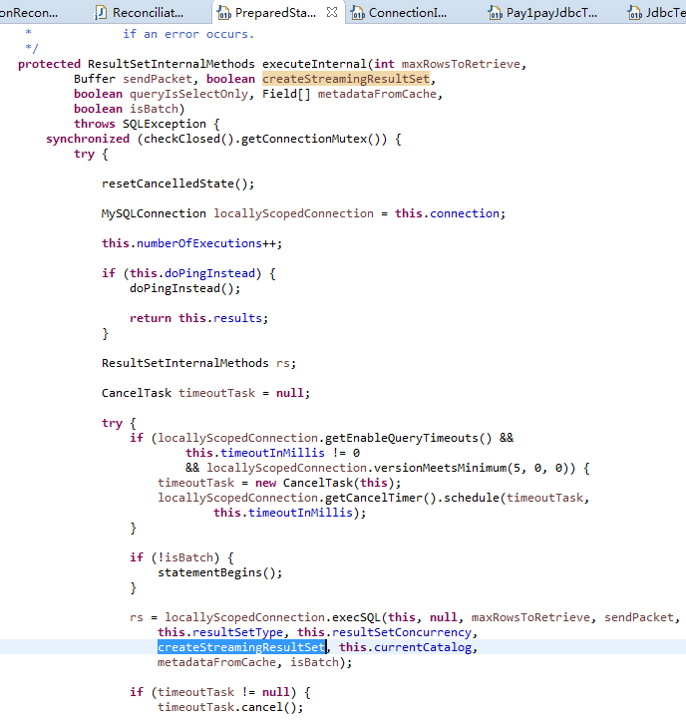
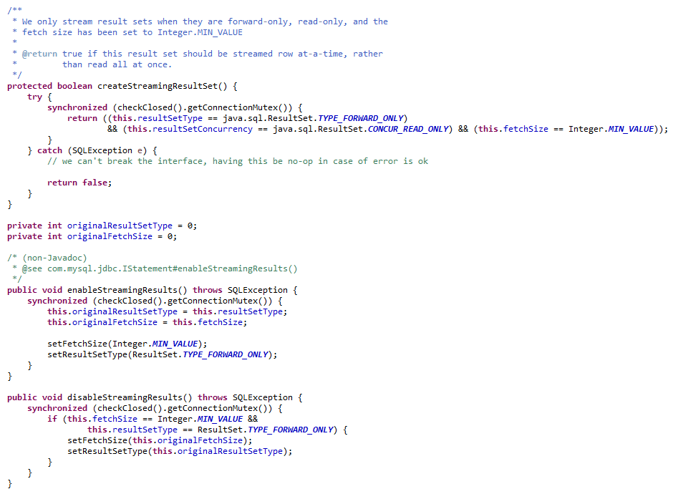
SQL优化
流式查询：
com.mysql.jdbc.PreparedStatement类:
com.mysql.jdbc.StatementImpl类：
mysql判断是否开启流式读取结果的方法，有三个条件结果集类型是否为forward-only、当前结果集是否为read-only、fetchSize值为Integer.MIN_VALUE.

Slide 23
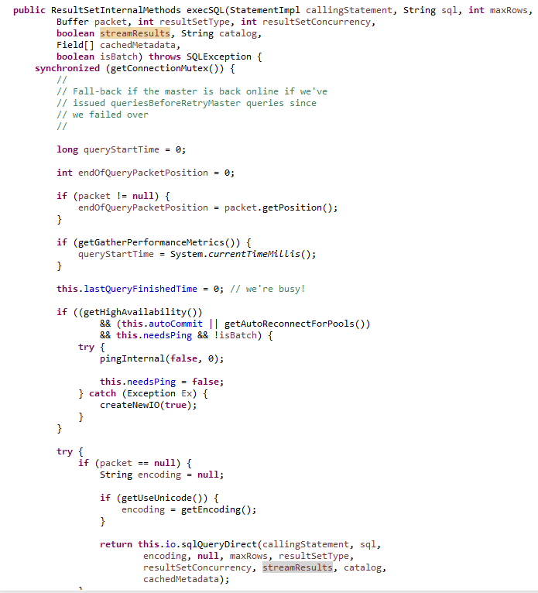
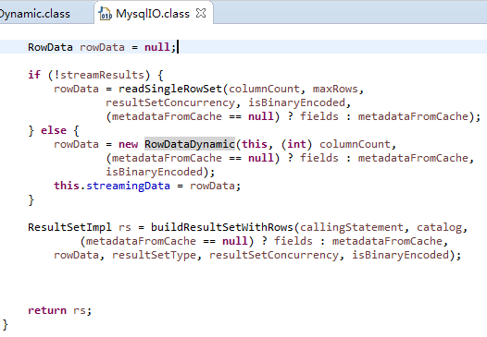
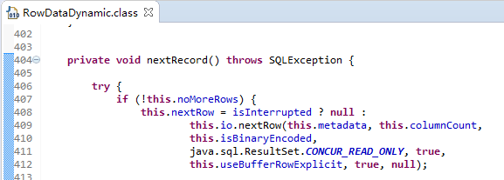
SQL优化
流式查询：
com.mysql.jdbc.ConnectionImpl类：
com.mysql.jdbc.MysqlIO类：
com.mysql.jdbc.RowDataDynamic类：

Slide 24
SQL优化
流式查询分析：
非流式由于需要mysql服务器准备全部数据，所以调用后不会马上返回，需要根据数据量大小不同会等待
一段时候才会返回，这时候调用方线程会阻塞，流式则因为每次返回一条记录，所以返回速度会很快。
MySQL client发送select请求给Server后，Server根据条件筛选符合条件的记录，然后就会把记录发送到自己的发送buffer，等buffer满了就flush缓存（这里要注意的是如果client的接受缓存满了，那么Server的发送就会阻塞住，直到client的接受缓存空闲），通过网络发送到client的接受缓存。
当不用游标时，MySqI IO就会从接受缓存里面逐个读取记录到resultset。就这样client 从自己的接受缓存读取数据到resultset，同时Server端不断通过网络向client接受缓存发送数据，直到所有记录都放到了resultset。
当使用了游标时，则用户调用resultset的next的频率决定了Server发送时候的阻塞情况，如果用户调用next
快，那么client的接受缓存就会有空闲，那么Server就会把数据发送过来，如果用户调用的慢，那么由于接受缓
存腾不出来，Server的发送就会阻塞。
MyBatis的流式查询参见：http://ifeve.com/mybatis%E4%B8%AD%E4%BD%BF%E7%94%A8%E6%B5%81%E5%BC%8F%E6%9F%A5%E8%AF%A2%E9%81%BF%E5%85%8D%E6%95%B0%E6%8D%AE%E9%87%8F%E8%BF%87%E5%A4%A7%E5%AF%BC%E8%87%B4oom/

Slide 25
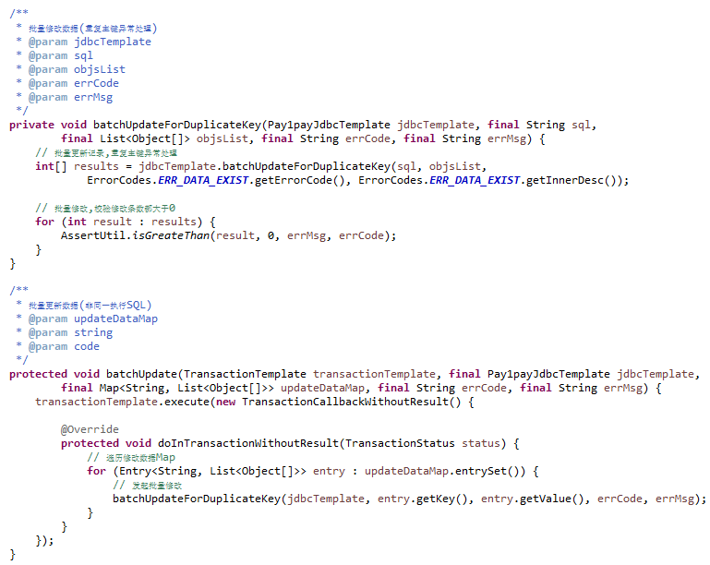
SQL优化
批量数据入库：
对账完成后，对账差异记录批量入库，批量新增、批量修改。配置jdbc.url连接，值后添加“&rewriteBatchedStatements=true”

Slide 26
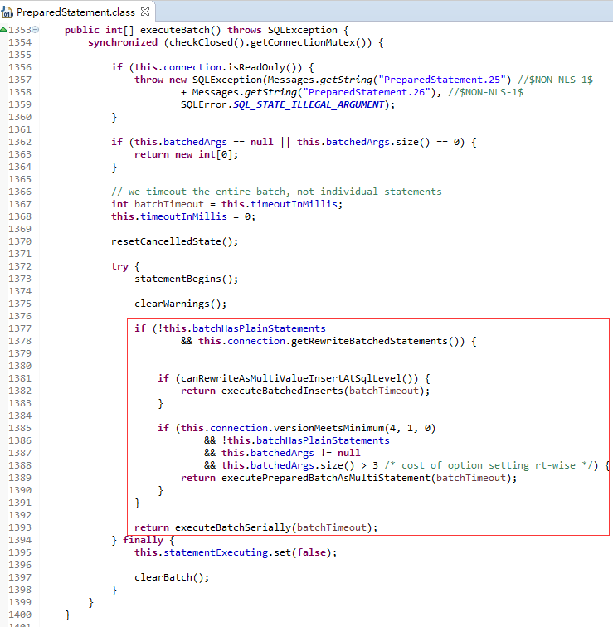
SQL优化
批量数据入库：
源码分析：
1、rewriteBatchedStatements=true，insert是参数化
语句且不是insert ... select 或者 insert... on
duplicate key update with an id=last_insert_id(...)
的话会执行 executeBatchedInserts，也就是muti value
的方式。比如“insert into tb1(c1,c2,c3) values (v1,v2,v3),(v11,v22,v33)...;”
2、rewriteBatchedStatements=true，语句是都是参数化
(没有addbatch(sql)方式加入的)，而且mysql server版
本在4.1以上语句超过三条，则执行executePreparedBatchAsMultiStatement，就是将多个
语句通过;分隔一次提交多条sql。比如“ insert into tb1(c1,
c2,c3) values (v1,v2,v3);insert into tb1(c1,c2,c3)
values (v11,v22,v33)... ”
3、其余的执行executeBatchSerially，此方法内部将语句一条条发送
说明：
executeBatchedInserts相比executePreparedBatchAsMultiStatement的
方式传输效率更好，因为一次请求只重复一次前面的insert table (c1,c2,c3)，
mysql server 对请求报文的最大长度有限制,如果batch size 太大造成请求报文超过
最大限制，mysql 驱动会内部按最大报文限制查分成多个报文。所以要真正减少提交
次数还要检查下mysql server的max_allowed_packet，否则batch size 再大也没用.

Slide 27
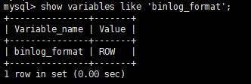
SQL优化
MySQL binlog三种模式：
Row Level、Statement Level、
Mixed。当前对账核心和其它
非核心APP共同使用非核心数
据库实例，binlog模式为
Row Level，每天对账数据量大，
生成binlog较多。
Row Level 行模式 | 日志中会记录每一行数据被修改的形式，然后在slave端再对相同的数据进行修改。 优点：在row level模式下，bin-log中可以不记录执行的sql语句的上下文相关的信息，仅仅只需要记录那一条被修改。所以rowlevel的日志内容会非常清楚的记录下每一行数据修改的细节。不会出现某些特定的情况下的存储过程或function，以及trigger的调用和触发无法被正确复制的问题 缺点：row level，所有的执行的语句当记录到日志中的时候，都将以每行记录的修改来记录，会产生大量的日志内容。
Statement Level（默认） | 每一条会修改数据的sql都会记录到master的bin-log中。slave在复制的时候sql进程会解析成和原来master端执行过的相同的sql来再次执行。 优点：statement level下的优点首先就是解决了row level下的缺点，不需要记录每一行数据的变化，减少bin-log日志量，节约IO，提高性能，因为它只需要在Master上锁执行的语句的细节，以及执行语句的上下文的信息。 缺点：由于只记录语句，所以，在statement level下 已经发现了有不少情况会造成MySQL的复制出现问题，主要是修改数据的时候使用了某些定的函数或者功能的时候会出现。
Mixed 自动模式 | MySQL会根据执行的每一条具体的sql语句来区分对待记录的日志格式，也就是在Statement和Row之间选择一种。如果sql语句确实就是update或者delete等修改数据的语句，那么还是会记录所有行的变更。

Slide 28
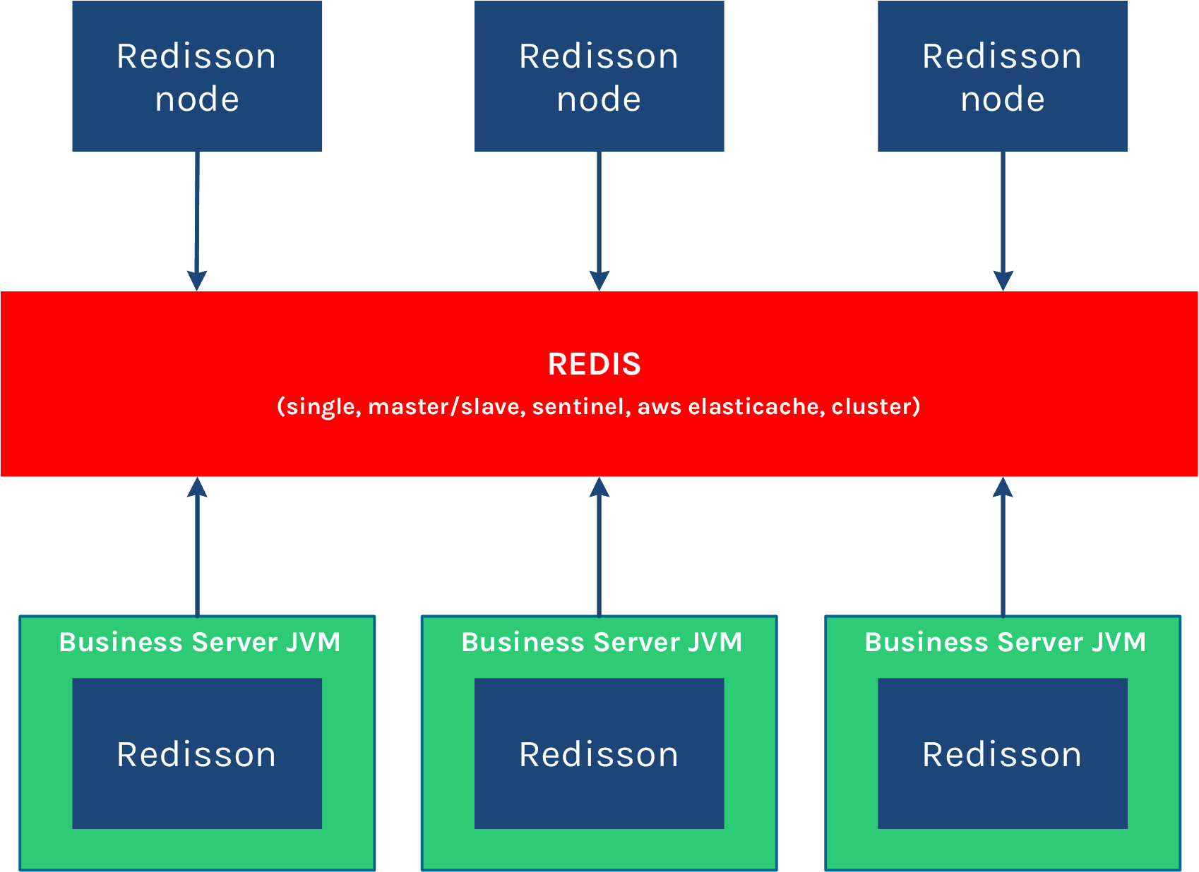
Redis应用优化
Redission简介：
是基于Redis服务之上构建的分布式、可伸缩的Java数据结构，高级的Redis客户端，是Redis官方推荐的客户端之一。它提供了使用Redis的最简单和最便捷的方法，不仅提供了一系列的分布式的Java常用对象，还提供了许多分布式服务。
Redisson的宗旨是促进使用者对Redis关注的分离（相关分离），从而让使用者能够将精力更集中地放在处理业务逻辑上。
Redisson独立作为节点，可用于独立执行其他节点发布到分布式执行服务状语从句：分布式调度任务服务里的远程任务。
Redisson底层采用的是Netty框架。
对账一期应用的 Redis客户端
对账二期为何不再使用Redission？
1、各系统统一使用一种Redis客户端工具，Spring-Data-Redis
2、Redission哨兵集群模式下，源码不会设置密码（单节点、主从模式会设置） ，导致无法连接redis指定数据库(对账使用10号库)，但可以连接默认的0号库。
3、咱们使用的Spring-Data-Redis 1.4版本，多线程SCAN遍历时可能发生ClassCastException异常或unknown reply错误， Spring-Data-Redis 1.8 RC1版本已修复；对账二期是通过readAll的方式，一次读到内存，然后遍历的方式处理了
参见： https://github.com/redisson/redisson/wiki/%E7%9B%AE%E5%BD%95

Slide 29
Redis应用优化
开发环境Redis 测试数据：
Redis Set数据存入(单线程) ：
Redis Set数据获取(单线程) ：
Redis客户端 | 数据 类型 | 方法 | 耗时
Spring-Data-Redis | Set | add | 50W/2111ms
Spring-Data-Redis | Set | add 轮循1W/次 | 100W/9355ms
Spring-Data-Redis | Set | add Pipeline | 100W/3660ms
Redission | Set | addAll 轮循1W/次 | 200W/4010ms
Redission | Set | addAll batch 轮循1W/次 | 200W/3161ms
Redis客户端 | 数据 类型 | 方法 | 耗时
Spring-Data-Redis | Set | members | 50W/2108ms
Spring-Data-Redis | Set | members | 100W/5001ms
Redission | Set | getSet | 1W/1215ms
Redission | Set | getSet readAll | 1W/142ms

Slide 30
Redis应用优化
开发环境Redis 测试数据：
Redis Map数据存入(单线程)：
Redis Map数据获取(单线程) ：
Redis客户端 | 数据 类型 | 方法 | 耗时
Spring-Data-Redis | map | putAll 轮循1W/次 | 200W/14501ms
Spring-Data-Redis | map | putAll Pipeline 轮循1W/次 | 200W/11836ms
Redis客户端 | 数据 类型 | 方法 | 耗时
Spring-Data-Redis | map | get | 1W/555ms
Spring-Data-Redis | map | get | 10W/65240ms
Spring-Data-Redis | map | get | 50W/251625ms
Spring-Data-Redis | map | get | 100W/551770ms
方案：
1、 Redis客户端工具统一使用Spring-Data-Redis
2、多线程，且分1W批次存取Set、Map数据
3、订单号Set集合readAll一次读到内存，然后遍历
Redis Set数据差集、交集(单线程)：
Redis客户端 | 数据 类型 | 方法 | 耗时
Spring-Data-Redis | set | differenceAndStore | 50W/1531ms
Spring-Data-Redis | set | intersectAndStore | 200W/1926ms

Slide 31
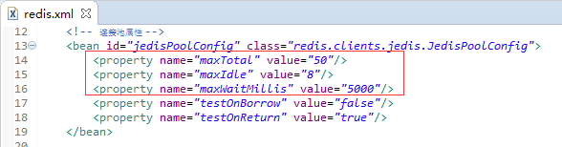
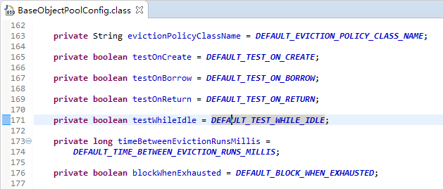
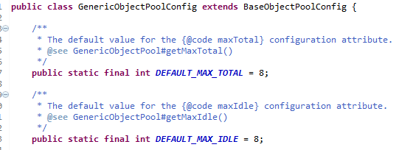
Redis应用优化
Spring-data-redis配置优化：
JedisPoolConfig：
maxTotal：最大连接数， 默认8个
maxIdle：最大空闲连接数，默认8个
maxWaitMillis：获取连接时的最大等待毫秒数(如果
设置为阻塞时BlockWhenExhausted)，如果超时就抛异常，
小于零：阻塞不确定的时间 ，默认-1
testOnBorrow：在获取连接的时候检查有效性,，默认false
testOnReturn：在返回连接的时候检查有效性， 默认false
blockWhenExhausted：连接耗尽时是否阻塞，false
报异常，ture阻塞直到超时，默认true

Slide 32
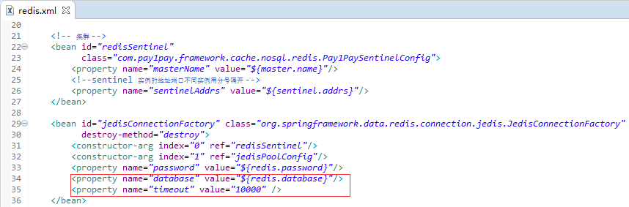
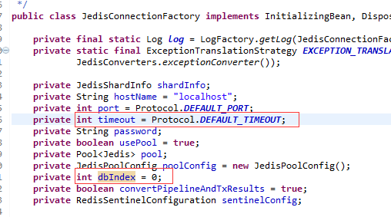
Redis应用优化
Spring-data-redis配置优化：
JedisConnectionFactory：
database：连接Redis指定库，0~15号库，默认为0号库
timeout：连接超时时间，默认2000ms，大数据存取可
能耗时稍长。

Slide 33
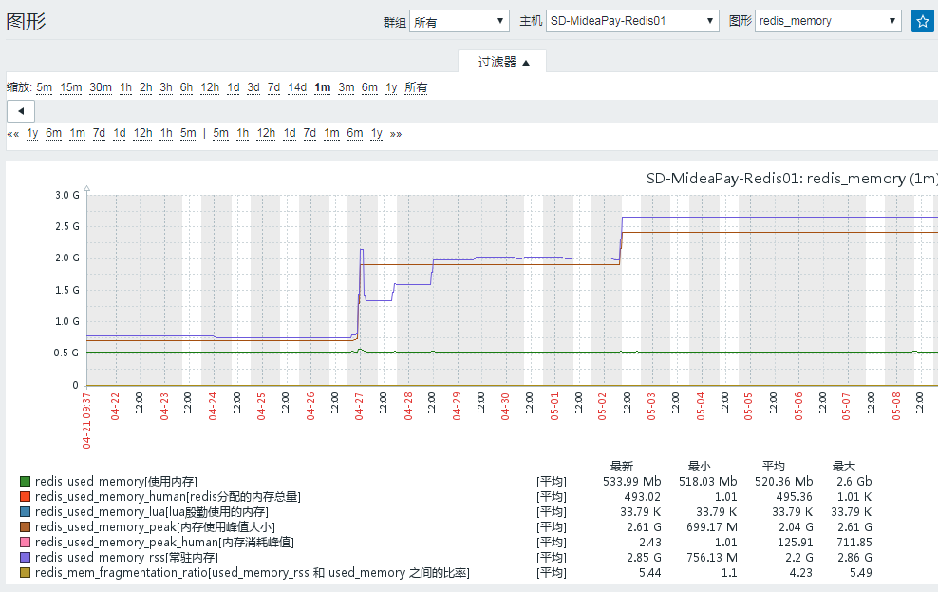
Redis应用优化
Redis集群生产监控：
# Server
redis_version:4.0.9
redis_git_sha1:00000000
redis_git_dirty:0
redis_build_id:e0bf779f1fe670f2
redis_mode:standalone
# Memory
used_memory:8862880
used_memory_human:8.45M
used_memory_rss:145715200
used_memory_rss_human:138.96M
used_memory_peak:1851639864
used_memory_peak_human:1.72G
used_memory_peak_perc:0.48%
used_memory_overhead:3027278
used_memory_startup:508016
used_memory_dataset:5835602
used_memory_dataset_perc:69.85%
total_system_memory:8389263360
total_system_memory_human:7.81G
used_memory_lua:37888
used_memory_lua_human:37.00K
maxmemory:6000000000
maxmemory_human:5.59G
maxmemory_policy:noeviction
mem_fragmentation_ratio:16.44
mem_allocator:jemalloc-4.0.3
active_defrag_running:0
lazyfree_pending_objects:0
# Persistence
loading:0
rdb_changes_since_last_save:40582701
rdb_bgsave_in_progress:0
rdb_last_save_time:1528227059
rdb_last_bgsave_status:ok
rdb_last_bgsave_time_sec:5
rdb_current_bgsave_time_sec:-1
rdb_last_cow_size:808894464
Redis中数据存储模式有2种：cache-only、
persistence。
cache-only即只做为“缓存”服务，
不持久数据，数据在服务终止后将消失，
此模式下也将不存在“数据恢复”的手
段，是一种安全性低/效率高/容易扩展的方式；
persistence即为内存中的数据持久备份到磁盘文件，在服务重启后
可以恢复，此模式下数据相对安全。Redis提供了两种持久化方法：Redis DataBase(简称RDB，会 fork一个线程、双倍内存)、Append-only file (简称AOF)。

Slide 34
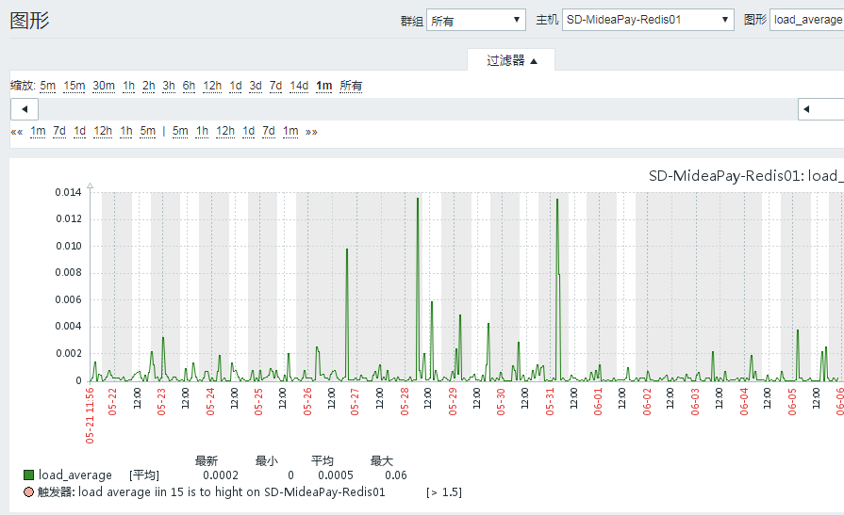
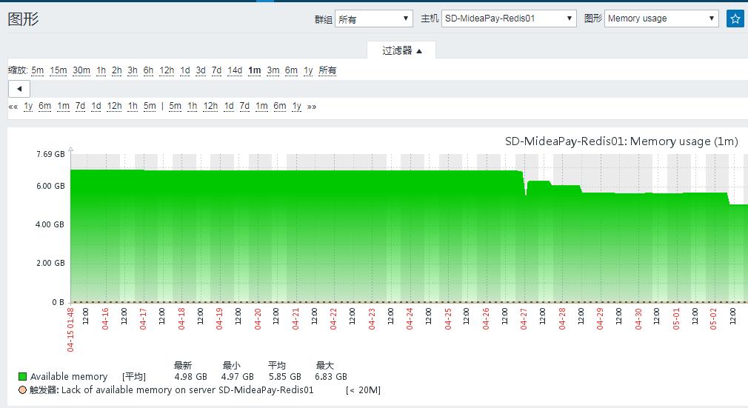
Redis应用优化
Redis集群生产监控：

Slide 35
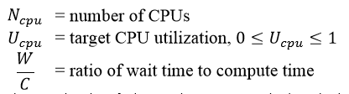

线程池应用优化
《java并发编程实践》中线程数计算公式：
Ncpu=CPU核心数
Ucpu=cpu使用率，0~1
W/C=等待时间与计算时间的比率
计算密集型：假设没有等待w=0，则W/C=0. Nthreads=Ncpu。
IO密集型：一般情况下，如果存在IO，那么肯定w/c>1（阻塞耗时一般都是计算耗时的很多倍）,但是需要考虑系统内存有限（每开启一个线程都需要内存空间），这里需要上服务器测试具体多少个线程数适合（CPU占比、线程数、总耗时、内存消耗）。如果不想去测试，保守点取1即，Nthreads=Ncpu*(1+1)=2Ncpu。这样设置一般都OK。
java中：Ncpu=Runtime.getRuntime().availableProcessors()

Slide 36
线程池应用优化
线程数优化：
考虑单台APP配置的redis最大连接数50个。
压测服务器多少个线程数效率高？
对账入口总线程数(固定)：3
主流程对账(新建)：3 * 3 ，涉及Redis数据存取
明细对账(固定)：32 ，涉及Redis数据存取
差异数据入库MQ(固定)：4 ，涉及Redis数据读取
差异数据入库(固定)：8
监控服务器CPU占比、内存消耗、线程数、
耗时情况等？

Slide 37
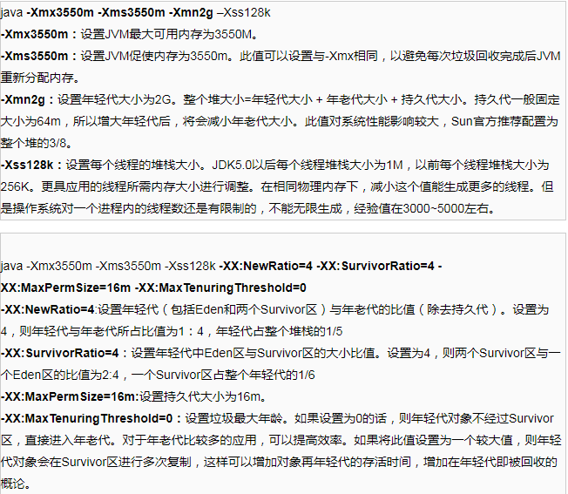
JVM调优
堆大小设置：
JVM中最大堆大小有三方面限制：相关操作系统的数据模型（32-bit、64-bit）限制；系统的可用虚拟内存限制；系统的可用物理内存限制。32位系统下，一般限制在1.5G~2G；64为操作系统对内存无限制。在Windows Server 2003 系统，3.5G物理内存，JDK5.0下测试，最大可设置为1478m。
对账核心JVM配置优化：
jvm.xmx=1024m
jvm.xms=1024m
jvm.xmn=512m
jvm.permsize=128m
jvm.pagesize=128m
jvm.xss=256k
核心JVM配置优化
-XX:PermSize：
设置持久代(perm gen)初始值
-XX:LargePageSizeInBytes：
内存页的大小不可设置过大， 会影响
Perm的大小

Slide 38
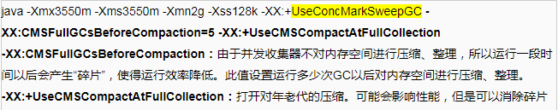
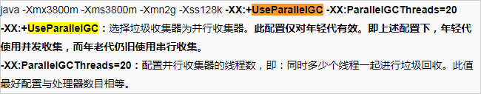
JVM调优
垃圾回收器选择：
JVM给了三种选择：串行收集器、并行收集器、并发收集器。但是串行收集器只适用于小数据量的情况，所以这里的选择主要针对并行收集器和并发收集器。
响应时间优先的并发收集器：
并发收集器主要是保证系统的响应时间，减少垃圾收集时的停顿时间。适用于应用服务器、电信领域等。
吞吐量优先的并行收集器：
并行收集器主要以到达一定的吞吐量为目标，适用于科学技术和后台处理等。

Slide 39
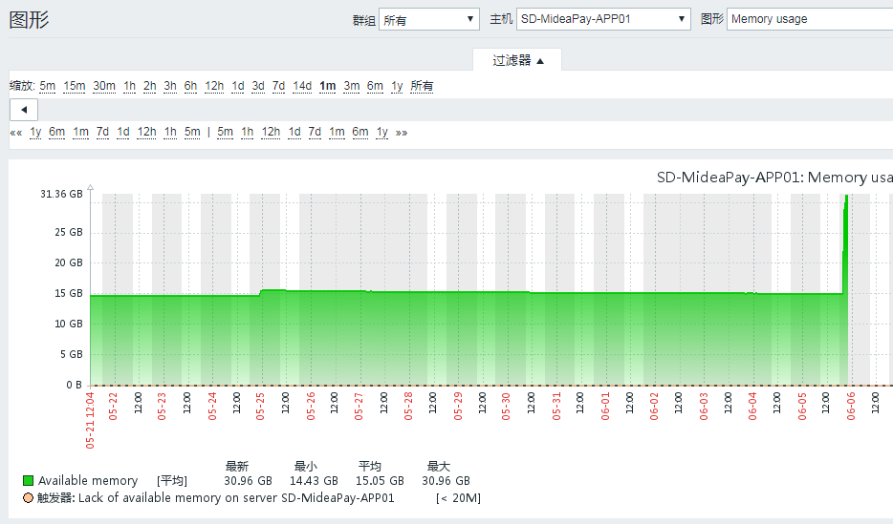
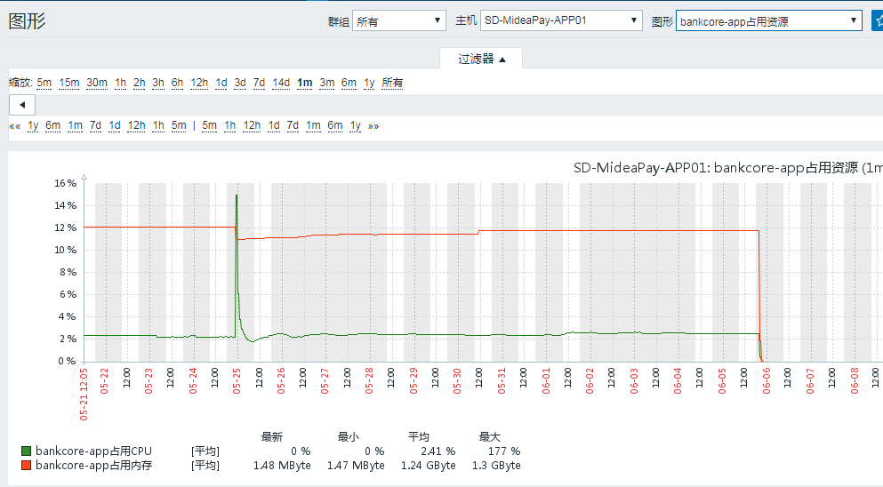
JVM调优
APP系统生产监控：
Notes:
对账核心暂未添加监控

Slide 40
极致对账

Slide 41
极致对账
场景：
数十个渠道对账
热点渠道上亿交易
每天数十亿级交易
如何对账？

Slide 42
极致对账
01MySQL
1、对账独立的数据库服务器，binlog设置Mixed模式
2、分库分表，考虑为热点渠道独立分库分表？
3、MySQL性能优化，压测server、client缓冲区最优配置， my.cnf配置优化
4、SQL优化，SQL语句优化、索引优化等
1MySQL
02Redis
1、对账独立的Redis集群，考虑为热点渠道独立实例？
2、大数据拆分对账，按小时对账、数据按规则拆分对账等
3、压测后配置APP系统最优Redis连接数
6监控
2Redis
03RocketMQ
1、对账独立的RocketMQ集群
2、升级对账特性的RocketMQ版本，MQ通讯、MQ异常处理、延迟等级调优等
对账系统升级
04系统
1、对账线程池最优化(考虑Redis实例最大10000连接数)，压测最优线程数
2、JVM调优，压测最优参数配置
3、对账任务请求负载均衡，各服务器获取相当的请求量，考虑队列、拒绝策略？
5网络
3RocketMQ
05网络
1、控制请求银行下载的并发数、频率
2、申请专线供对账单下载？防止占用公网网络带宽
4系统
06监控
1、数据库监控，CPU占比、内存消耗、耗时、数据库锁等
2、APP系统监控，CPU占比、内存消耗、线程数、耗时等
3、Redis监控，CPU占比、内存消耗等
4、RocketMQ监控，CPU占比、内存消耗、线程队列、吞吐率等

Slide 43
THX

